Slide 1
MathKGZ --
Бир орундуу ондуктар – Көбөйтүү – 1234
Проектордо чагылдырып койсо болот же принтерден чыгарып таркатып койсо болот
Анимацияларды текшерип, сабагыңызга КЕРЕГИ ЖОК слайддарды ӨЧҮРҮП САЛЫҢЫЗ.

Slide 2
Эсептеңиз :
Эсептеңиз :
5 × 0.3
2.4 × 0.4
①
②
Эсептеңиз :
Эсептеңиз :
1.8 × 1.3
0.42 × 5.8
③
④

Slide 3
Эсептеңиз :
Эсептеңиз :
5 × 0.3
2.4 × 0.4
1.5
0.96
①
②
Эсептеңиз :
Эсептеңиз :
1.8 × 1.3
0.42 × 5.8
2.34
2.436
③
④

Slide 4
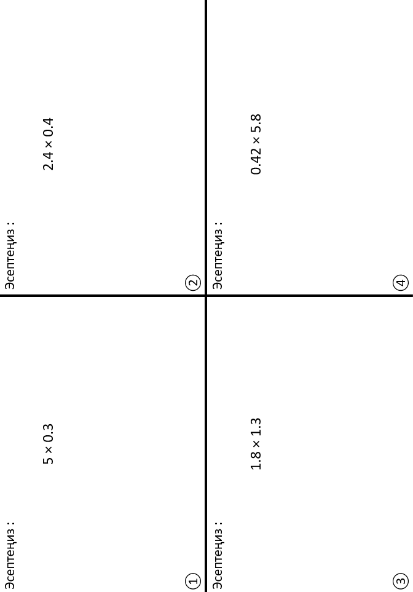

Slide 5
Суроолор барбы?
Комментарийлер?
Сунуштар?
…же ката таптыңызбы!?
Турдуу пикирлер учун ыраазычылык билдиребиз.
Сураныч, электрондук кат жөнөтүңүз:
mathematicskgz@gmail.com

